Slide 1

Rapport de stage 2021
CarolusDev

Slide 2

Formation au langage
Java

Slide 3
Formation au langage
Java Swing

Slide 4
Formation au langage
Java FX

Slide 5
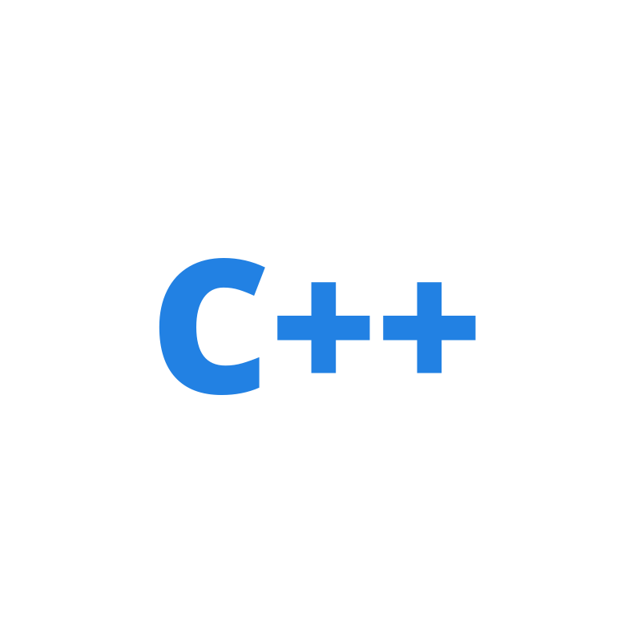
Formation au langage

